Slide 1
IV НАУЧНО-МЕТОДИЧЕСКАЯ ДЕКАДА «АКТУАЛЬНЫЕ ВОПРОСЫ НАУКИ И ПРАКТИКИ В ОБРАЗОВАТЕЛЬНОМ ПРОСТРАНСТВЕ РЕГИОНА»
Формирование предпосылок функциональной грамотности дошкольников через проектную деятельность в технологии ТРИЗ
Игнашева А.В., старший воспитатель
Кузнецова Е.Ю., воспитатель
МАДОУ «Детский сад № 100 «Вербушка»
15–16 ноября 2023 г.

Slide 2
IV НАУЧНО-МЕТОДИЧЕСКАЯ ДЕКАДА «АКТУАЛЬНЫЕ ВОПРОСЫ НАУКИ И ПРАКТИКИ В ОБРАЗОВАТЕЛЬНОМ ПРОСТРАНСТВЕ РЕГИОНА»
Федеральный государственный образовательный стандарт направлен на «обеспечение преемственности целей, задач и содержания образования, реализуемых в рамках образовательных программ различных уровней…», т.е. на преемственность образовательных программ дошкольного и начального общего образования.
Развитие предпосылок функциональной грамотности на этапе дошкольного детства способствует реализации преемственности дошкольной и школьной ступени образования, закладывает основу для будущего успешного обучения детей в школе.

Slide 3
IV НАУЧНО-МЕТОДИЧЕСКАЯ ДЕКАДА «АКТУАЛЬНЫЕ ВОПРОСЫ НАУКИ И ПРАКТИКИ В ОБРАЗОВАТЕЛЬНОМ ПРОСТРАНСТВЕ РЕГИОНА»
В соответствии с ФГОС ДО одним из основных принципов организации образовательного процесса в ДОУ является «формирование познавательных интересов и познавательных действий детей, а также поддержка инициативы детей в различных видах деятельности…»
В условиях дошкольного образования процесс формирования функциональной грамотности ребенка будет успешным при реализации деятельностного подхода, что соответствует основным принципам ФГОС ДО
Через деятельность и в процессе деятельности человек становится самим собой»
(Алексей Алексеевич Леонтьев)
«

Slide 4
IV НАУЧНО-МЕТОДИЧЕСКАЯ ДЕКАДА «АКТУАЛЬНЫЕ ВОПРОСЫ НАУКИ И ПРАКТИКИ В ОБРАЗОВАТЕЛЬНОМ ПРОСТРАНСТВЕ РЕГИОНА»
Проектный метод
Деятельностный подход успешно реализуется при использовании современных методов обучения.
Одним из таких методов является метод проектов.
В основу метода проектов положена идея, составляющая суть понятия «проект», - его прагматическая направленность на результат, который получается при решении той или иной практически или теоретически значимой проблемы. Этот результат можно увидеть, осмыслить, применить в реальной практической деятельности.
Чтобы добиться этого результата, необходимо научить детей самостоятельно мыслить, находить и решать проблемы, привлекая для этой цели знания из разных областей, быть способным прогнозировать результаты и возможные последствия разных вариантов решения.

Slide 5
IV НАУЧНО-МЕТОДИЧЕСКАЯ ДЕКАДА «АКТУАЛЬНЫЕ ВОПРОСЫ НАУКИ И ПРАКТИКИ В ОБРАЗОВАТЕЛЬНОМ ПРОСТРАНСТВЕ РЕГИОНА»
Метод проектов позволяет развить у детей следующие предпосылки функциональной грамотности:
Познавательные навыки
Умения самостоятельно конструировать свои знания
Умения ориентироваться в информационном пространстве
Критическое мышление

Slide 6
IV НАУЧНО-МЕТОДИЧЕСКАЯ ДЕКАДА «АКТУАЛЬНЫЕ ВОПРОСЫ НАУКИ И ПРАКТИКИ В ОБРАЗОВАТЕЛЬНОМ ПРОСТРАНСТВЕ РЕГИОНА»
Признаки проекта:
Присутствие новизны
Наличие реальной проблемы
Практическая направленность (полезность продукта), широта его использования.
Этапность (алгоритм реализации)

Slide 7
IV НАУЧНО-МЕТОДИЧЕСКАЯ ДЕКАДА «АКТУАЛЬНЫЕ ВОПРОСЫ НАУКИ И ПРАКТИКИ В ОБРАЗОВАТЕЛЬНОМ ПРОСТРАНСТВЕ РЕГИОНА»
Организация проектной деятельности для вовлечения
детей-дошкольников в индивидуальные проекты (ОТСМ ТРИЗ)
Цель педагога - освоение ребенком алгоритма организации исследовательской деятельности
Цель ребенка - решить его СОБСТВЕННУЮ проблему
Основные педагогические средства:
Создание условий для организации детского проекта
Включение рефлексии (осознание собственной исследовательской деятельности ребенком)
Взрослый создает такие ситуации, когда у дошкольника возникает внутренняя потребность включения в деятельность, а затем, в процессе этой деятельности и мотив обучения.

Slide 8
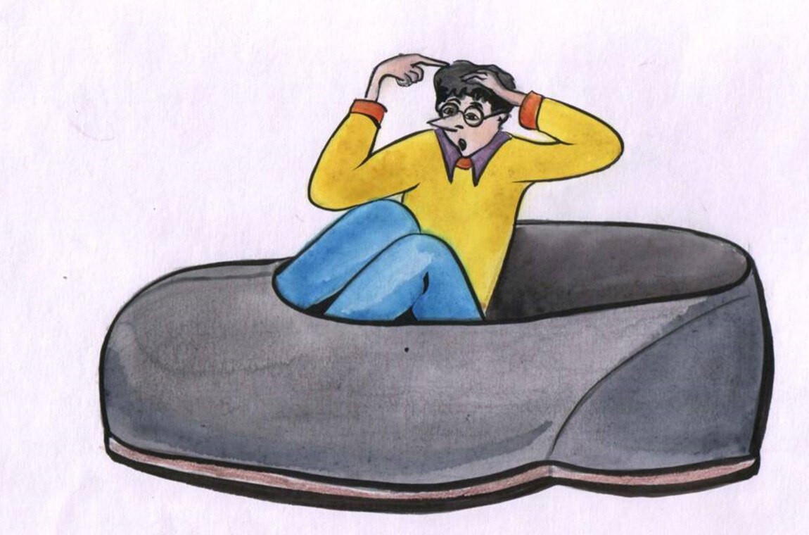
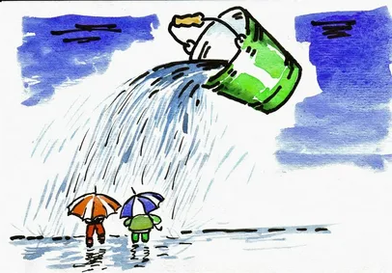
IV НАУЧНО-МЕТОДИЧЕСКАЯ ДЕКАДА «АКТУАЛЬНЫЕ ВОПРОСЫ НАУКИ И ПРАКТИКИ В ОБРАЗОВАТЕЛЬНОМ ПРОСТРАНСТВЕ РЕГИОНА»
Интегрированный (детско-педагогический) проект
«Необычные выражения»
Автор проекта: Пилипко Илья
Руководители проекта: Кузнецова Е.Ю., Залесова Е.В.

Slide 9
IV НАУЧНО-МЕТОДИЧЕСКАЯ ДЕКАДА «АКТУАЛЬНЫЕ ВОПРОСЫ НАУКИ И ПРАКТИКИ В ОБРАЗОВАТЕЛЬНОМ ПРОСТРАНСТВЕ РЕГИОНА»
Тип проекта: информационный, практико-ориентированный, индивидуальный, среднесрочный (1 месяц)
Направление проекта: речевое развитие
Участники проекта: дети старшего дошкольного возраста (логопедическая группа), воспитатели, родители

Slide 10
IV НАУЧНО-МЕТОДИЧЕСКАЯ ДЕКАДА «АКТУАЛЬНЫЕ ВОПРОСЫ НАУКИ И ПРАКТИКИ В ОБРАЗОВАТЕЛЬНОМ ПРОСТРАНСТВЕ РЕГИОНА»
Цель педагога: создание условий для освоения ребенком алгоритма организации исследовательской деятельности по решению его собственной проблемы в рамках проекта «Необычные выражения».
Задачи:
помочь ребенку понять и принять его собственную проблему, сформулировать цель к предстоящей деятельности;
обучать поиску и сбору информации, расширение знаний о фразеологизмах;
продолжать обучать классификации информации по разным основаниям (сходство и различие признаков у фразеологизмов);
обучать обобщению и выделению основных признаков объектов при составлении модели собственного продукта;
побуждать использовать созданный продукт (книга с рисунками фразеологизмов) в практической деятельности;
способствовать формированию коммуникативных навыков, учить осознавать собственную деятельность (рефлексировать);
содействовать проявлению интереса, желания самостоятельно заниматься исследовательской деятельностью, учить формулировать новое целеполагание

Slide 11
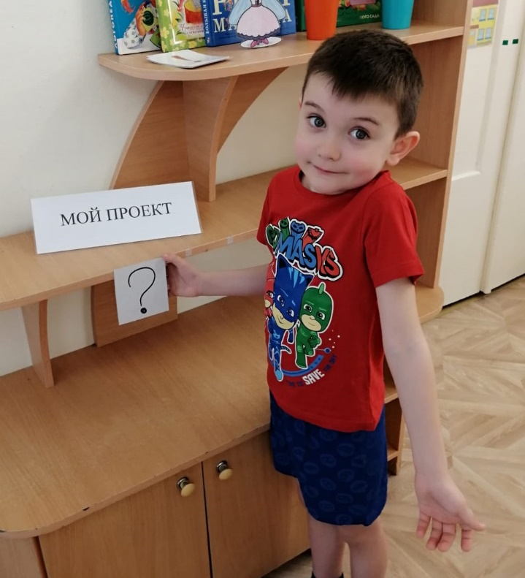
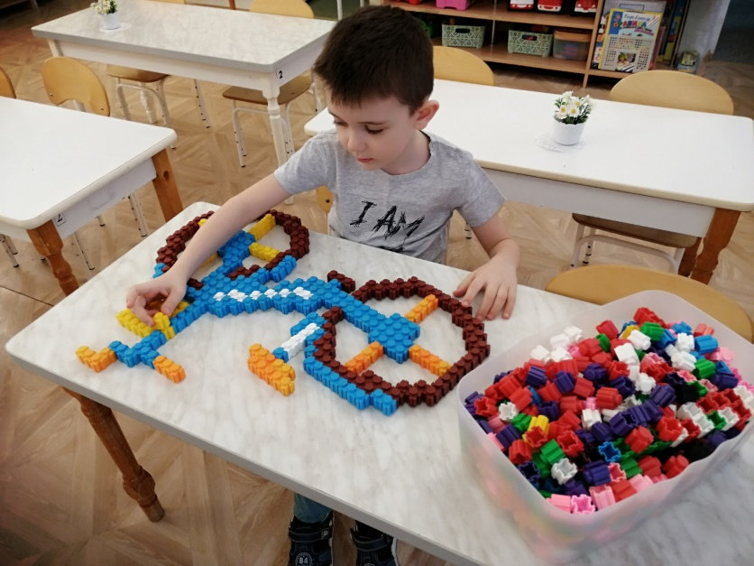
IV НАУЧНО-МЕТОДИЧЕСКАЯ ДЕКАДА «АКТУАЛЬНЫЕ ВОПРОСЫ НАУКИ И ПРАКТИКИ В ОБРАЗОВАТЕЛЬНОМ ПРОСТРАНСТВЕ РЕГИОНА»
1 этап «Постановка детской проблемы»
Деятельность педагога: наблюдает за деятельностью ребенка, выясняет его интересы.
Помогает ребенку понять и принять свою проблему, сформулировать цель.
Воспитатель:
«Илья, у тебя всё в руках горит!»
Проблема:
Ребенок не понял, что значит выражение
«У тебя все в руках горит».
Детская цель:
Узнать, почему так говорят? Что это значит?
Деятельность ребёнка: ребенок понимает и принимает его собственную проблему, формулирует детскую цель.
Осознает 1 этап исследовательской деятельности, узнает и объясняет значок-символ «Проблема»

Slide 12
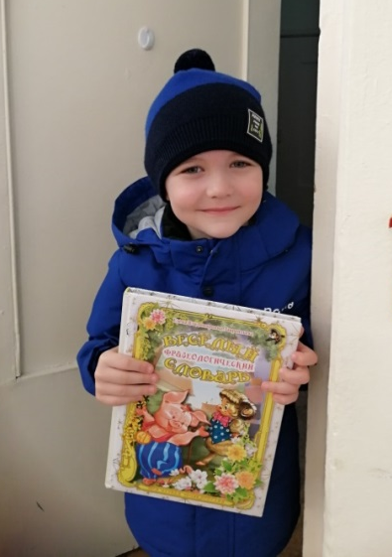
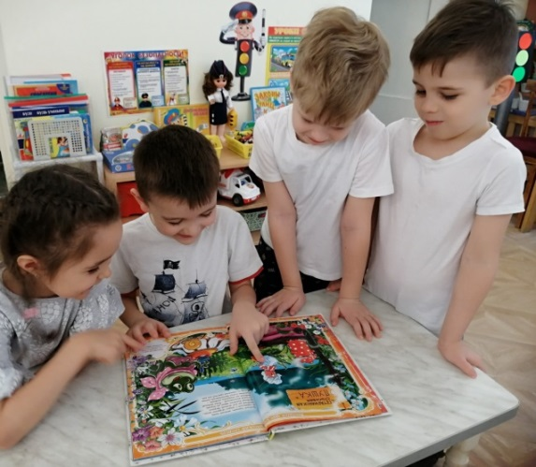
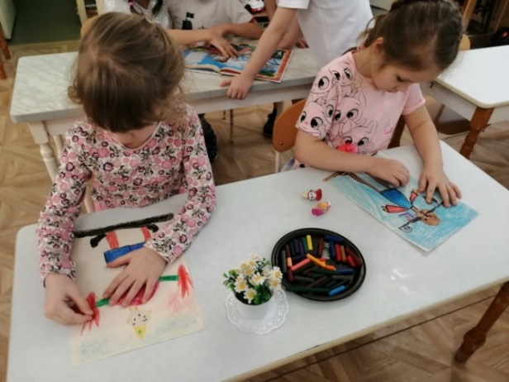
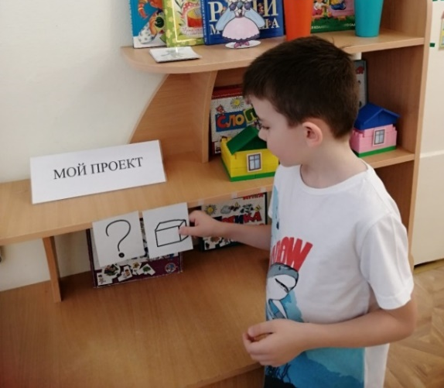
IV НАУЧНО-МЕТОДИЧЕСКАЯ ДЕКАДА «АКТУАЛЬНЫЕ ВОПРОСЫ НАУКИ И ПРАКТИКИ В ОБРАЗОВАТЕЛЬНОМ ПРОСТРАНСТВЕ РЕГИОНА»
2 этап «Сбор копилки»
Деятельность педагога: создаёт условия для формирования умений поиска информации о фразеологизмах.
Сбор информации:
Спросил у мамы знает ли она такую фразу «У тебя в руках все горит» и что это значит?
Спросил маму, знает ли она ещё такие фразы?
Вместе с мамой рассмотрели картинки в книге, почитали.
Принес книгу в детский сад. Заинтересовались другие дети.
В садике читали, угадывали, изображали, о чем эти фразы.
Егор принес свою книжку, которую они сделали с мамой.
Лера принесла игру «Покажи, что видишь».
Рисовали рисунки для необычных выражений.
Узнали, что такие фразы возникли очень давно, их придумывал народ. С такими словами наша речь становится веселее и интереснее.
Деятельность ребёнка: приобретает умения сбора информации по теме проекта.
Осознает 2 этап исследовательской деятельности, узнает и объясняет значок - символ «Копилка»

Slide 13
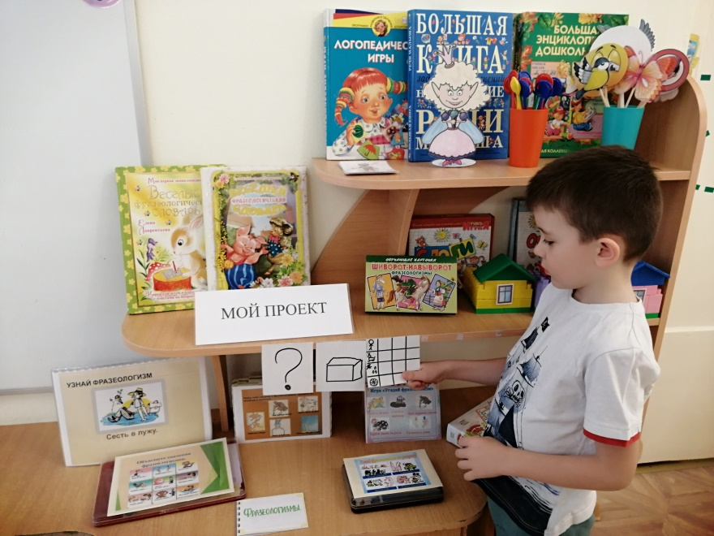
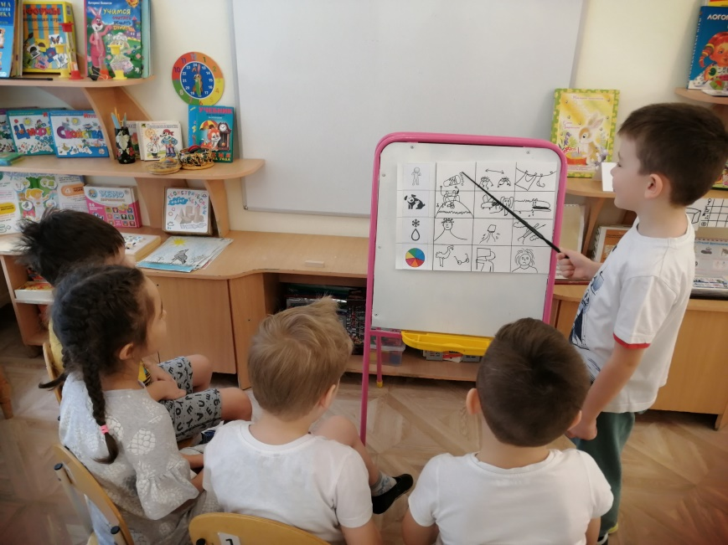
IV НАУЧНО-МЕТОДИЧЕСКАЯ ДЕКАДА «АКТУАЛЬНЫЕ ВОПРОСЫ НАУКИ И ПРАКТИКИ В ОБРАЗОВАТЕЛЬНОМ ПРОСТРАНСТВЕ РЕГИОНА»
3 этап «Составление картотеки»
Деятельность педагога: создаёт условия для обучения детей классификации информации по разным основаниям, составлению матрицы.
Дети заметили, что фразы отличаются друг от друга.
И решили разделить их на группы.
Деятельность ребёнка: приобретает умения классифицировать информацию,
составлять матрицу по определённым признакам.
Осознает 3 этап исследовательской деятельности, узнает и объясняет значок-символ «Картотека»

Slide 14
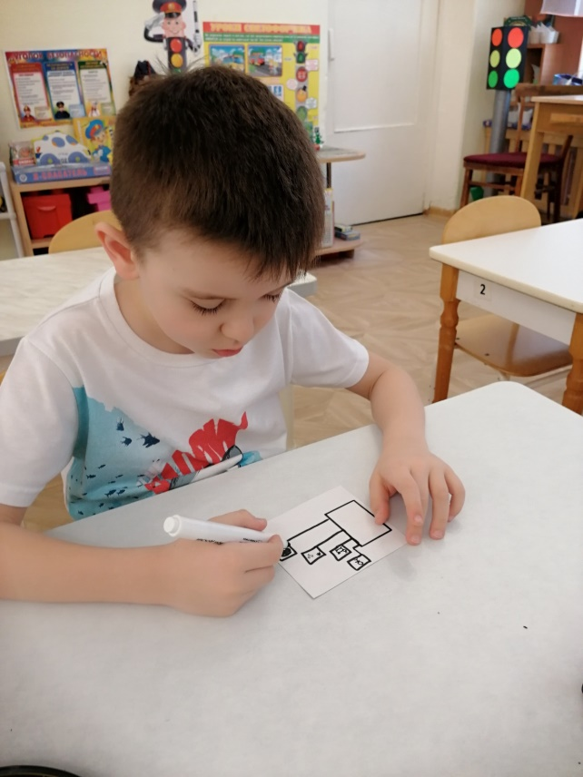
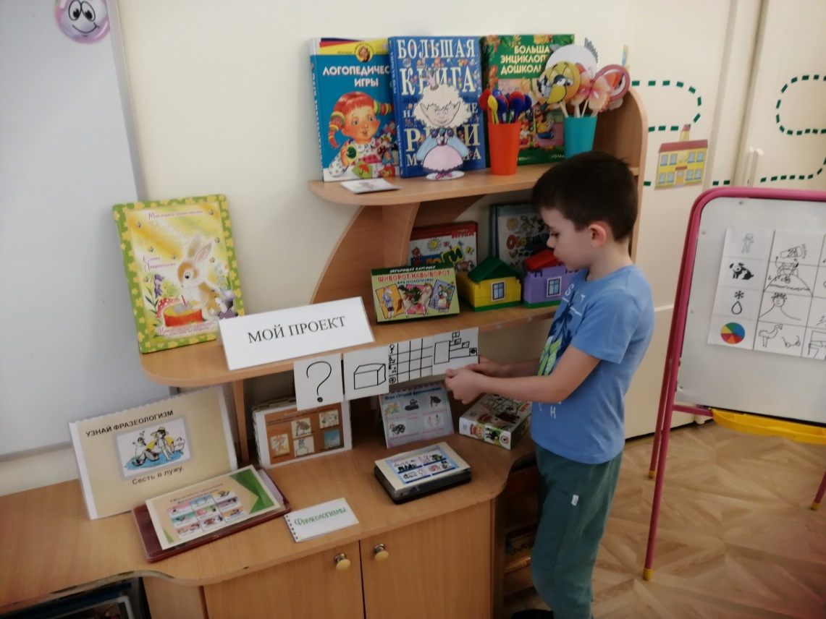
IV НАУЧНО-МЕТОДИЧЕСКАЯ ДЕКАДА «АКТУАЛЬНЫЕ ВОПРОСЫ НАУКИ И ПРАКТИКИ В ОБРАЗОВАТЕЛЬНОМ ПРОСТРАНСТВЕ РЕГИОНА»
4 этап «Составление модели»
Деятельность педагога : создаёт условия для формирования умений детей обобщать и выделять основные признаки объектов, на их основе создавать модель будущего продукта
Ребята захотели рассказать другим детям про эти необычные выражения и решили сделать книгу картинок с необычными фразами.
Решили, что в книге будут разные странички.
Деятельность ребёнка: ребенок приобретает умения создавать модель будущего продукта.
Осознает 4 этап исследовательской деятельности, узнает и объясняет значок - символ «Модель»

Slide 15
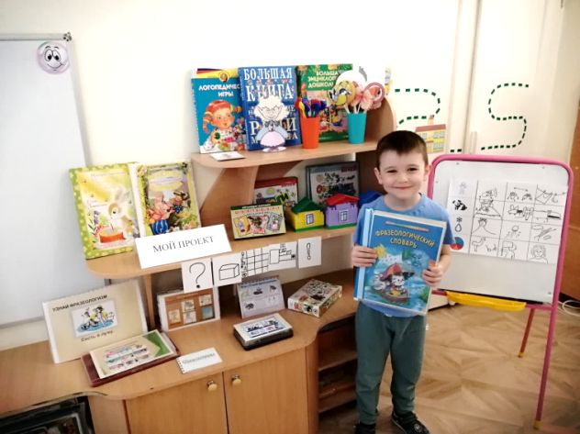
IV НАУЧНО-МЕТОДИЧЕСКАЯ ДЕКАДА «АКТУАЛЬНЫЕ ВОПРОСЫ НАУКИ И ПРАКТИКИ В ОБРАЗОВАТЕЛЬНОМ ПРОСТРАНСТВЕ РЕГИОНА»
5 этап «Создание продукта»
Деятельность педагога: создаёт условия для обучения детей наделять объект новыми признаками, побуждать использовать созданный продукт в практической деятельности.
Дети создали книгу собственных рисунков по фразеологизмам.
Ребята используют книгу в свободной деятельности, рассматривают, называют и объясняют фразеологизмы, играют в игру «Угадай, что я показываю»
Книга пополняется новыми картинками.
Деятельность ребёнка: создаёт продукт и использует его в практической деятельности.
Осознает 5 этап исследовательской деятельности, узнает и объясняет значок – символ «Продукт»

Slide 16
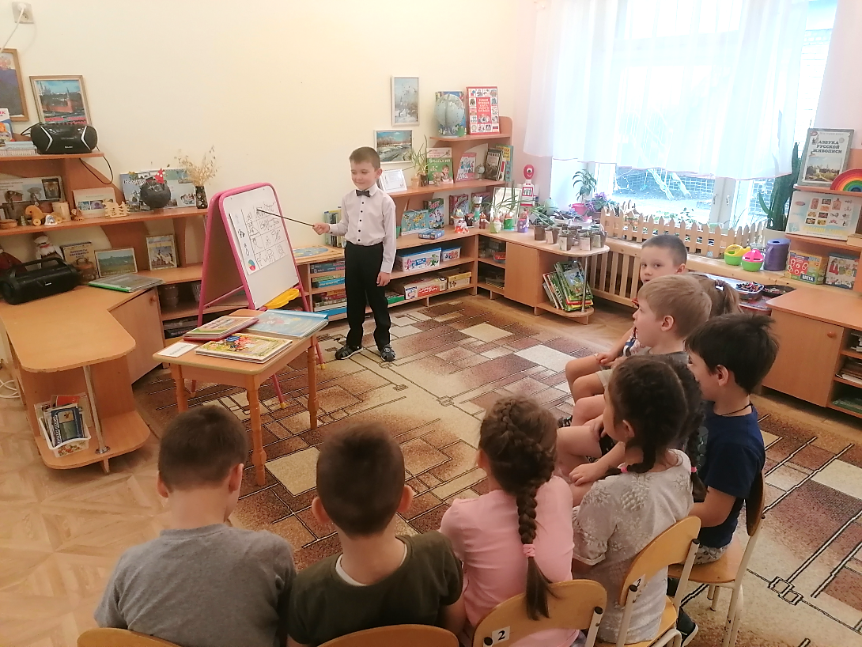
IV НАУЧНО-МЕТОДИЧЕСКАЯ ДЕКАДА «АКТУАЛЬНЫЕ ВОПРОСЫ НАУКИ И ПРАКТИКИ В ОБРАЗОВАТЕЛЬНОМ ПРОСТРАНСТВЕ РЕГИОНА»
6 этап «Презентация»
Деятельность педагога: создаёт условия для развития коммуникативных навыков, умений презентовать свой проект.
Илья рассказал о проекте другим детям группы
Деятельность ребёнка: овладевает монологической речью, приобретает коммуникативные умения, учится презентовать свою деятельность, рассказывая о своём проекте.
Осознает 6 этап исследовательской деятельности, узнает и объясняет значок - символ «Презентация»

Slide 17
IV НАУЧНО-МЕТОДИЧЕСКАЯ ДЕКАДА «АКТУАЛЬНЫЕ ВОПРОСЫ НАУКИ И ПРАКТИКИ В ОБРАЗОВАТЕЛЬНОМ ПРОСТРАНСТВЕ РЕГИОНА»
7 этап «Постановка новых целей»
Деятельность педагога: создаёт условия для формирования желания самостоятельно заниматься исследовательской деятельностью, помогает детям сформулировать новую цель.
Дети решили придумать свои интересные фразы
Деятельность ребёнка: учится формулировать новую цель для последующей деятельности.
Осознает 7 этап исследовательской деятельности, узнает и объясняет символ-значок «Новая цель»

Slide 18
Благодарим за внимание!
IV НАУЧНО-МЕТОДИЧЕСКАЯ ДЕКАДА «АКТУАЛЬНЫЕ ВОПРОСЫ НАУКИ И ПРАКТИКИ В ОБРАЗОВАТЕЛЬНОМ ПРОСТРАНСТВЕ РЕГИОНА»

